Slide 1


Стратегия
комплексной модернизации
городской среды
МО «Город Вологда»
на период до 2020 года
«Вологда-комфортный город»
Утверждена решением Вологодской городской Думы № 715 от 01 июля 2011 года
Notes:
Центр кластерного развития
1

Slide 2
  Главная цель – сделать Вологду одним
  из самых комфортных городов России
  для жителей, бизнеса и гостей
  Основные показатели
  достижения цели:
  - рост численности населения города
  - увеличение числа компаний
  - увеличение количества туристов

Slide 3

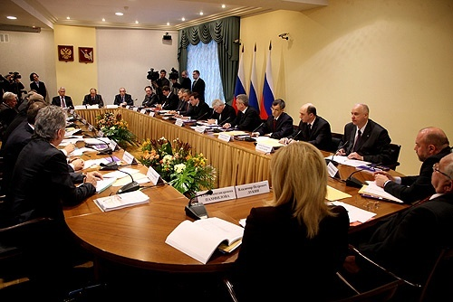
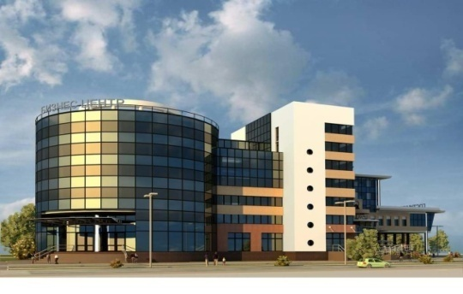
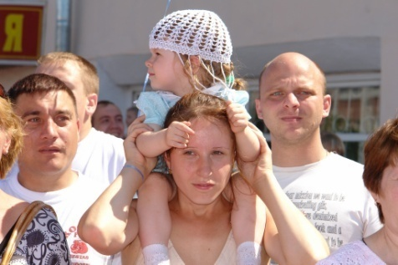
ИДЕОЛОГИЯ СТРАТЕГИИ 2020
  Переход от либеральной идеологии, идеологии потребительства
  к идеологии социального корпоратизма -
  объединение интересов основных социальных групп
  на основе патриотизма
  и любви к городу
Власть
Бизнес
Городское
сообщество
Идеология – система концептуально оформленных взглядов и идей, выражающая интересы различных социальных классов, групп, обществ, в которой осознаются и оцениваются отношения людей к действительности и друг к другу, а также либо санкционируются существующие в обществе формы господства и власти (консервативные идеологии), либо обосновываются их преобразования (радикальные, революционные идеологии

Slide 4

СИСТЕМА СТРАТЕГИЧЕСКОГО УПРАВЛЕНИЯ
Стратегический уровень
Стратегия Вологодской области до 2020 года
Стратегия 2020 «Вологда – комфортный город»
Генеральный план города Вологды до 2015 года
(заканчивается разработка генерального плана до 2035 года)
Тактический уровень
  Программа социально-экономического развития города Вологды «Вологда Upgrade. Второе дыхание» до 2015 года
  Концепции и Стратегии по развитию отдельных
  направлений деятельности
Оперативный уровень
Муниципальные программы
Инвестиционные проекты
Социально-значимые проекты
Планы мероприятий
Бюджет города Вологды на 3 года
ГЧП
Система мониторинга
и контроля
Ежегодный отчет Главы города Вологды перед
Вологодской городской Думой и Общественным советом города Вологды по итогам реализации Стратегии 2020

Slide 5
ЭТАПЫ РЕАЛИЗАЦИИ СТРАТЕГИИ 2020
2009 - 2011 гг.
2012 - 2015 гг.
2016 - 2018 гг.
2019 - 2020 гг.
Upgrade
«ВТОРОЕ ДЫХАНИЕ»
«СТАРТ»
«ЛИДЕРСТВО»
«ГАРМОНИЯ»
повышение
эффективности
деятельности всех
сфер жизни города;
определение
приоритетов;
консолидация
общества на решение
совместных задач;
завершение начатых
проектов;
проработка и запуск
новых проектов.
привлечение
дополнительных ресурсов
на развитие города;
объединение усилий
власти, бизнеса
и общества;
завершение начатых
проектов;
проработка и запуск
новых крупных проектов;
повышение комфортности
проживания и ведения
бизнеса в городе.
привлечение
дополнительных ресурсов
на развитие города;
объединение усилий
власти, бизнеса и общества;
завершение начатых
крупных проектов;
проработка и запуск
новых крупных проектов;
выход на лидирующие
позиции среди городов
в СЗФО по уровню
комфортности проживания
и ведения бизнеса.
детальное согласование развития
инфраструктур;
завершение
крупных проектов;
проработка и запуск новых проектов;
выход на лидирующие
позиции в стране
по уровню
комфортности
проживания
и ведения бизнеса.
311,2 тыс. чел.
319,0 тыс. чел.
325,0 тыс. чел. (численность населения)
430,8 тыс. чел.
580,0 тыс. чел.
1,0 млн. чел. (туристский поток)
28,5 тыс. ед.
30,5 тыс. ед.
32,0 тыс. ед. (хозяйствующие субъекты)

Slide 6
СТРАТЕГИЧЕСКИЕ ДОКУМЕНТЫ
ПО ОТДЕЛЬНЫМ НАПРАВЛЕНИЯМ ДЕЯТЕЛЬНОСТИ
  Стратегия развития инвестиционного потенциала и привлечения инвестиций в экономику города Вологды до 2020 года «Вологда - комфортный город для бизнеса» (утверждена решением Вологодской городской Думы от 20 февраля 2012 года №1027)
  Стратегия развития потребительского рынка муниципального образования «Город Вологда» на период до 2020 года «Вологда торговая» (утверждена решением Вологодской городской Думы от 20 февраля 2012 года №1028)
  Стратегия «Вологда – IT-град» на период до 2020 года (утверждена решением Вологодской городской Думы от 29 ноября 2013 года № 1923)
  Стратегия развития туризма на территории муниципального образования «Город Вологда» на период до 2025 года «Насон-город» (утверждена решением Вологодской городской Думы от 24 апреля 2014 года №2065)
  Концепция кадровой политики муниципального образования «Город Вологда» до 2020 года «Вологда – город профессионалов» (утверждена постановлением Администрации города Вологды от 28 сентября 2010 года №5165)

Slide 7
ЧИСЛЕННОСТЬ ЖИТЕЛЕЙ ГОРОДА
Естественный прирост за 2013 год – 564 человек

Slide 8
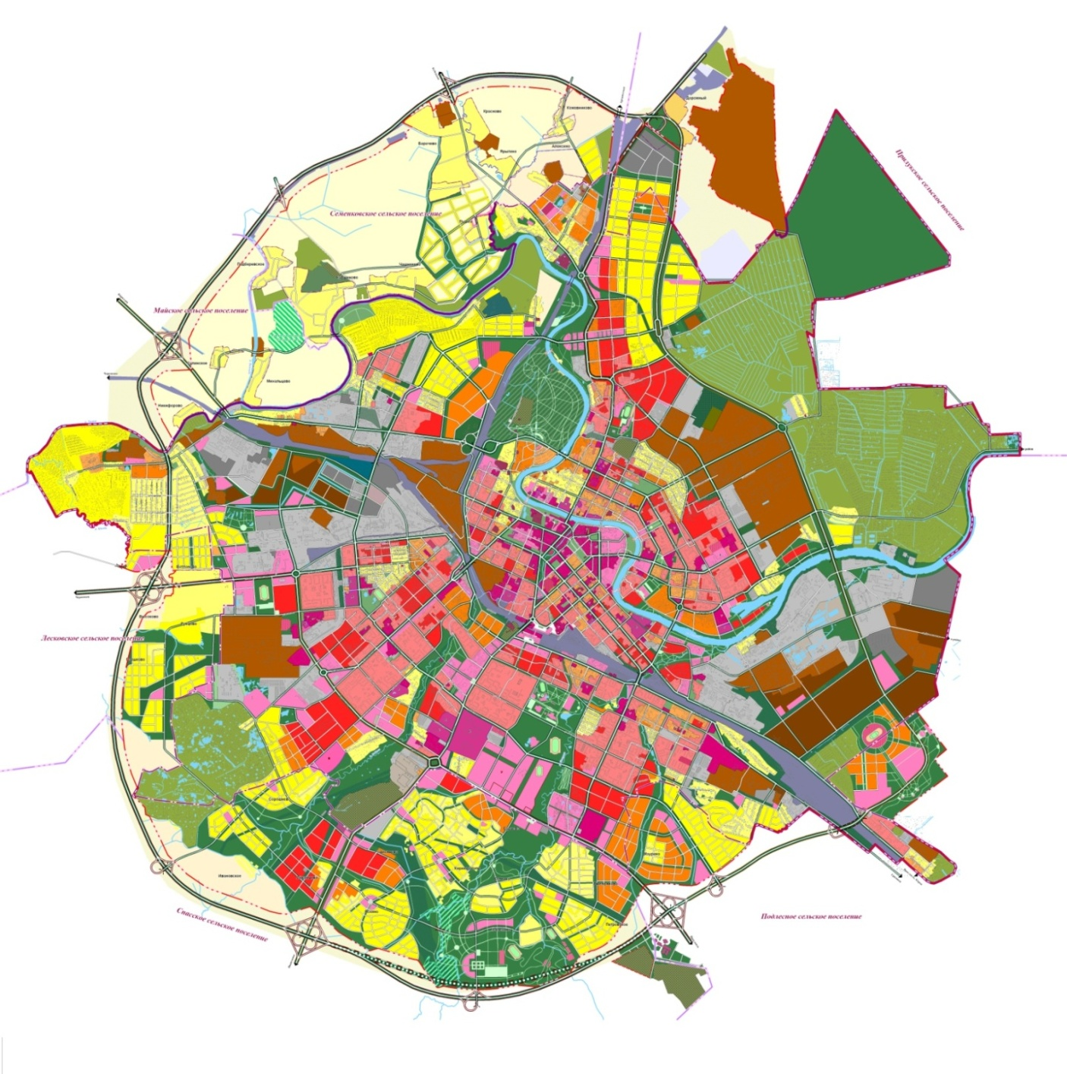
ГЕНЕРАЛЬНЫЙ ПЛАН ГОРОДА ДО 2015 ГОДА
2035
Площадь города
11 тыс.га
16,5
+ 43% к площади города
Генплан разработан Российским научно-исследовательским проектным институтом Урбанистики (г.Санкт-Петербург)

Slide 9








СОПОСТАВЛЕНИЕ СТРАТЕГИК РАЗВИТИЯ ГОРОДА С ИНФРАСТРУКТУРАМИ
АДМИНИСТРАТИВНАЯ
ЗДРАВООХРАНЕНИЯ
ФИЗКУЛЬТУРЫ И МАССОВОГО СПОРТА
ИНЖЕНЕРНАЯ
ТРАНСПОРТНАЯ
ПРОИЗВОДСТВЕН-НАЯ
ЭФФЕКТИВНОЕ УПРАВЛЕНИЕ ГОРОДОМ
ЗДОРОВЫЙ ГОРОД
СПОРТИВНЫЙ ГОРОД
БЛАГОУСТРОЕННЫЙ ГОРОД
УДОБНЫЙ ГОРОД
НАУЧНО-
ИННОВАЦИОН-НОЙ
ДЕЯТЕЛЬНОСТИ
ГОРОД МАСТЕРОВ
КУЛЬТУРНАЯ СТОЛИЦА РУССКОГО СЕВЕРА
КУЛЬТУРЫ
ПЛОЩАДКА
ИННОВАЦИЙ
ВОЛОГДА
ГОРОД ПРОФЕССИО-НАЛОВ
СТРОЯЩИЙСЯ ГОРОД
СТРОИТЕЛЬСТВА
ОБРАЗОВАНИЯ
ИНФОРМАЦИОННО ОТКРЫТЫЙ ГОРОД
ГОРОД ДОБРЫХ ДЕЛ
ТОРГОВЫЙ
ГОРОД
БЕЗОПАСНЫЙ
ГОРОД
БЛАГОПОЛУЧНЫЙ ГОРОД
ИНФОРМАЦИОННЫХ КОММУНИКАЦИЙ
СОЦИАЛЬНОЙ ПОДДЕРЖКИ
ТОРГОВЛИ И УСЛУГ
БЕЗОПАСНОСТИ И ПРАВОПОРЯДКА
ФИНАНСОВАЯ

Slide 10
ПАНЕЛЬ РЕАЛИЗАЦИИ СТРАТЕГИИ 2020
Название Стратегики | Всего проектов | Из них:
 |  | Реализовано | Реализуется на системной основе | Реализуется | Планируется к реализации
Эффективное управление городом | 12 | 1 | 4 | 6 | 1
Вологда – здоровый город | 13 | 3 | 5 | 1 | 4
Вологда – спортивный город | 22 | 2 | 6 | 4 | 10
Вологда – благоустроенный город | 26 | 3 | 16 | 4 | 3
Вологда – удобный город | 23 | 3 | 3 | 10 | 7
Вологда – культурная столица Русского Севера | 27 | 6 | 5 | 9 | 7
Вологда – строящийся город | 4 | 0 | 1 | 3 | 0
Вологда – обеспеченный город | 2 | 0 | 0 | 2 | 0
Вологда – безопасный город | 9 | 2 | 2 | 4 | 1
Вологда торговая | 7 | 0 | 1 | 3 | 3
Вологда – город добрых дел | 10 | 3 | 4 | 2 | 1
Вологда – информационно открытый город | 4 | 0 | 0 | 3 | 1
Вологда – город профессионалов | 8 | 1 | 4 | 2 | 1
Вологда – площадка инноваций | 5 | 0 | 3 | 2 | 0
Вологда – город мастеров | 4 | 0 | 0 | 3 | 1
ИТОГО | 176 | 24 (13,6%) | 54 (30,7%) | 58 (33%) | 40 (22,7%)

Slide 11

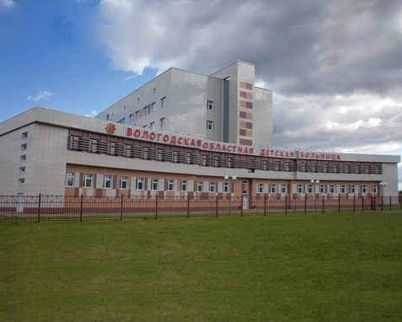
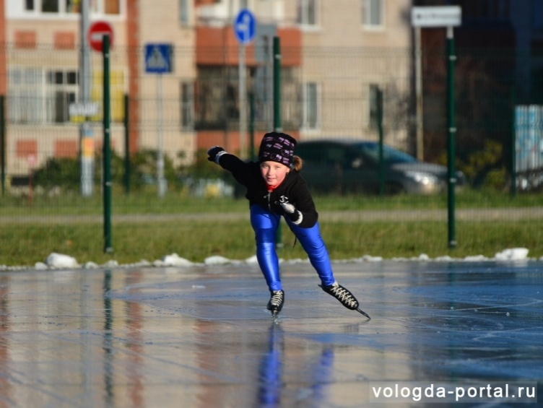
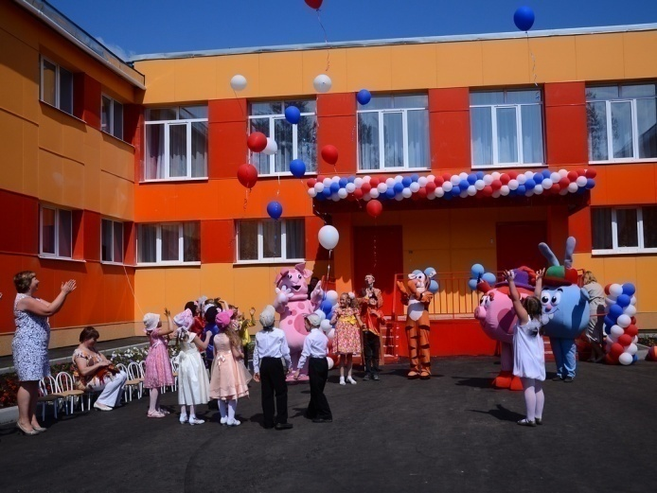
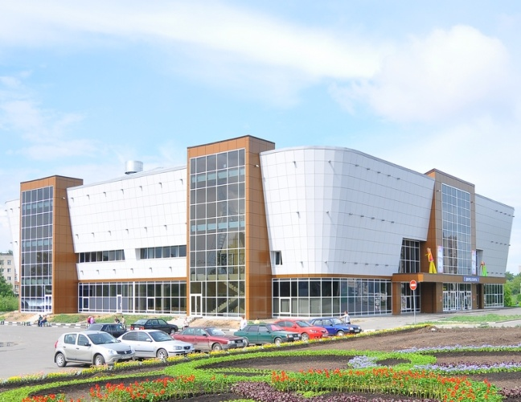
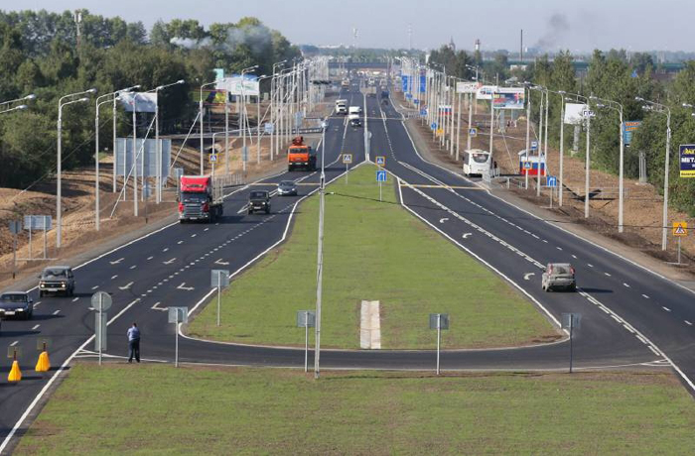
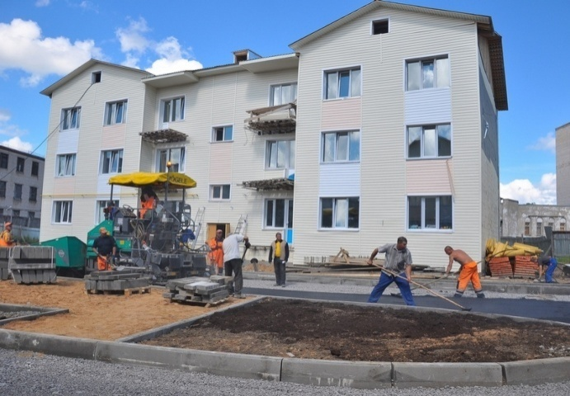
РЕАЛИЗОВАННЫЕ ПРОЕКТЫ
Новая детская областная больница и городская поликлиника
Первая на Северо-Западе открытая ледовая дорожка
7 детских садов
37 спортивных объектов
Отремонтировано 12 улиц,
все въезды в город, 326 дворов
701 переселенных семей

Slide 12
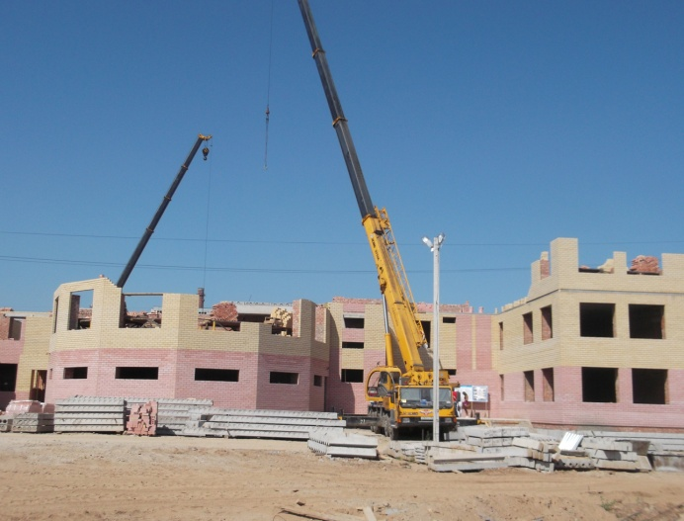
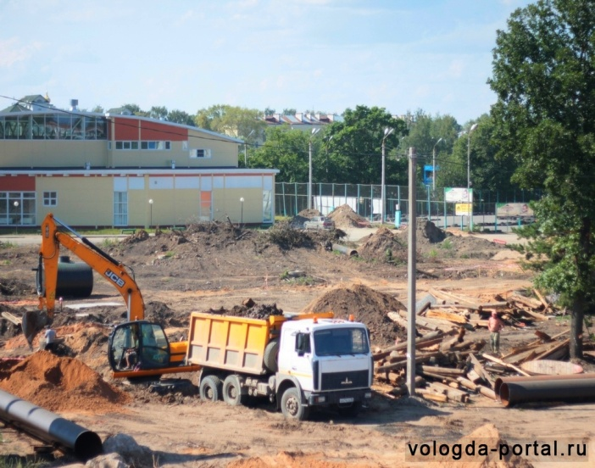
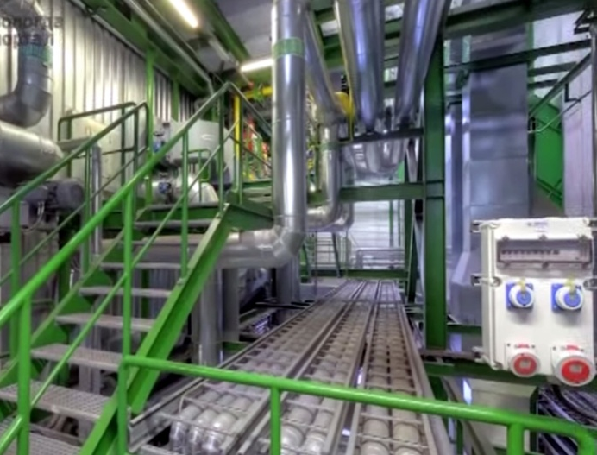
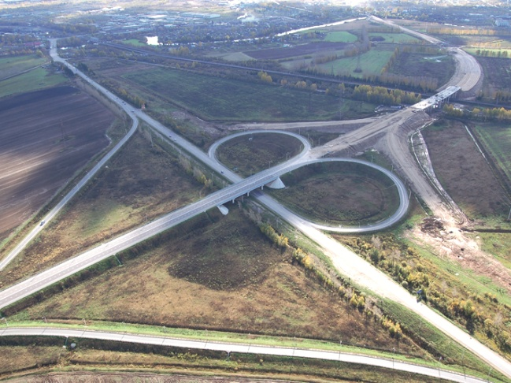
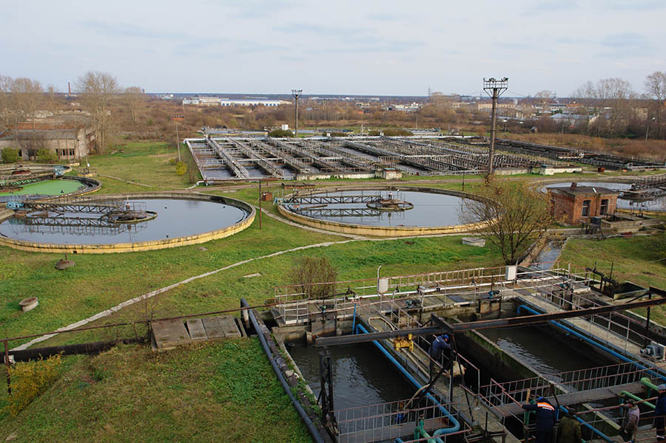
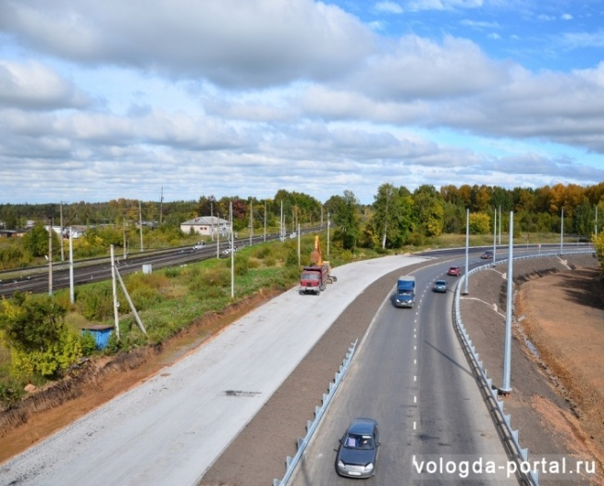
РЕАЛИЗУЮЩИЕСЯ ПРОЕКТЫ
6 новых детских садов
Новый мост и развязка
у моста 800-летия
Полигон ТБО
и мусоросжигательный завод
Завершение строительства обхода вокруг Вологды
Новый блок очистных сооружений водопровода
Путепровод через ж/д «Москва-Архангельск»

Slide 13
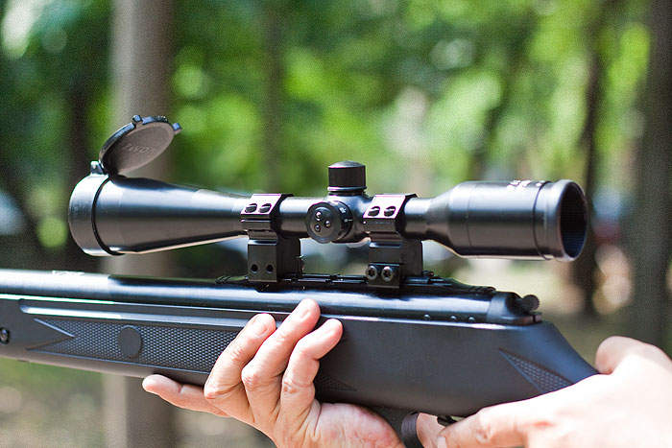
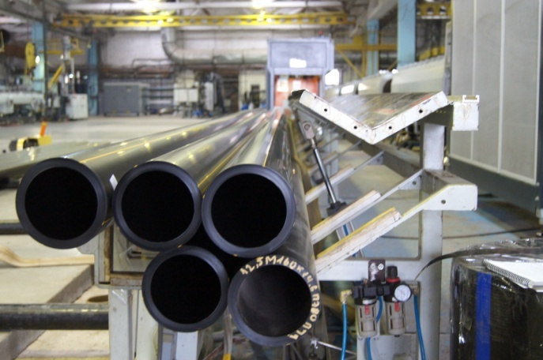

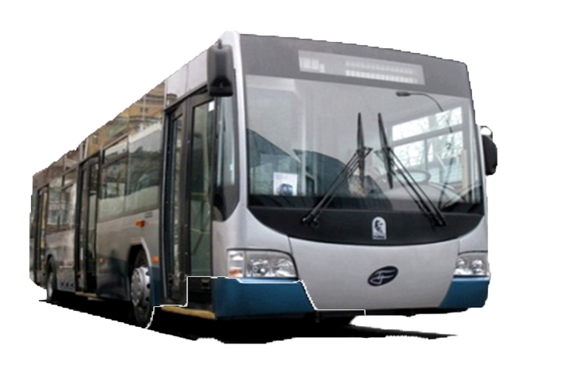
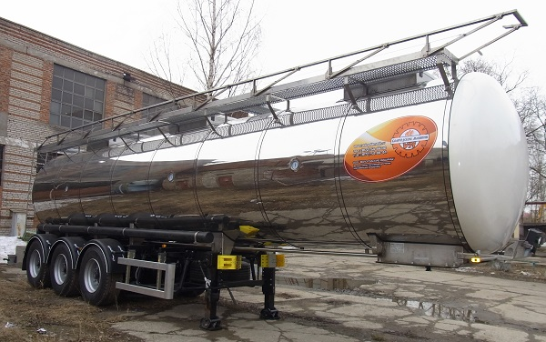

ВОЛОГДА – ГОРОД
ПРОМЫШЛЕННИКОВ
Оптические приборы
Трубы из полиэтилена
Подшипники
Автобусы, Троллейбусы
Автоцистерны
Деревообработка

Slide 14
ВОЛОГДА – ГОРОД ПРОМЫШЛЕННИКОВ
Более 100 инвестиционных проектов
34 млрд.руб. инвестиций за 3 года
6,2 млрд. руб. строительство парогазовой установки на 110 МВт ОАО «ТГК-2»
1,2 млрд. руб. строительство фабрики
по производству каш детского питания
ООО «Нестле Россия»
750 млн.руб. инвестиций вложено бизнесом в развитие промышленного парка «Вологда-Восток» с 2009 года

Slide 15
ИТОГИ РЕАЛИЗАЦИИ
33%
рост объема потребительского сектора
48,9
72,5
64%
рост объема промышленного производства
26%
рост объема жилищного строительства
175,0
оценка
план

Slide 16
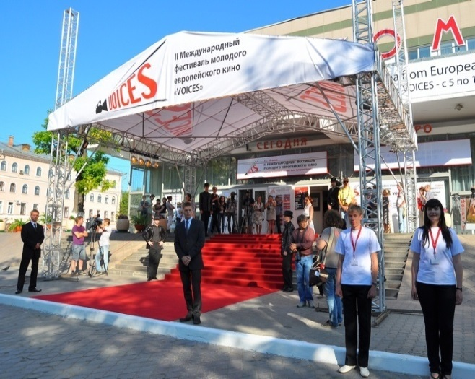
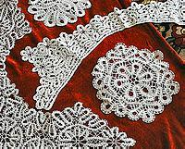
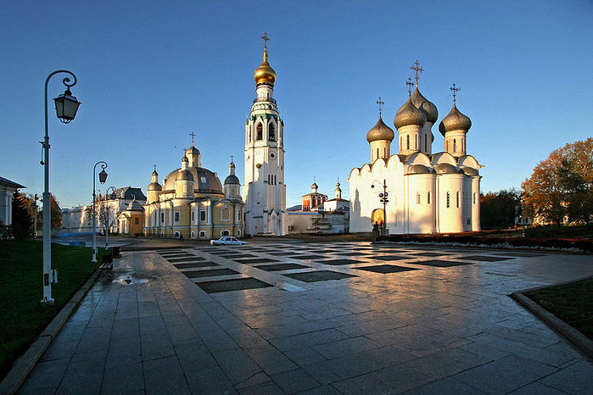
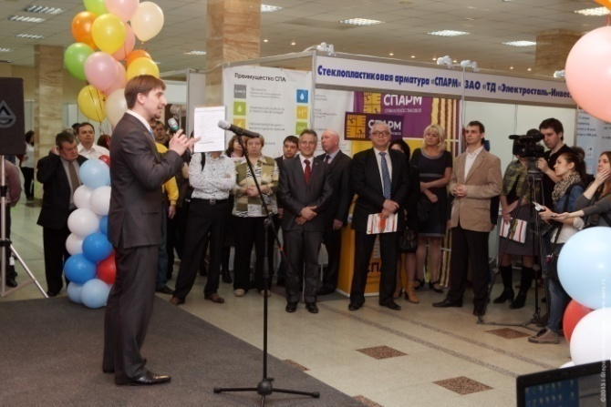
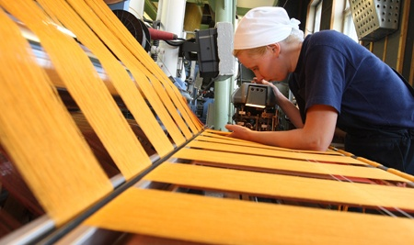
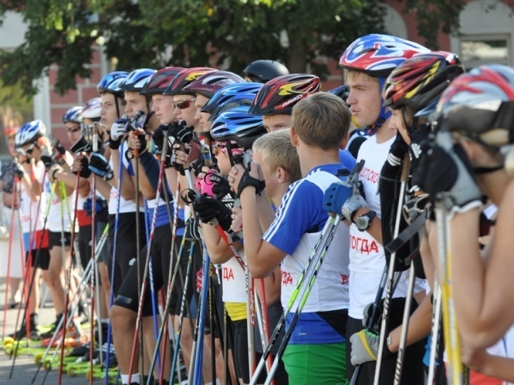
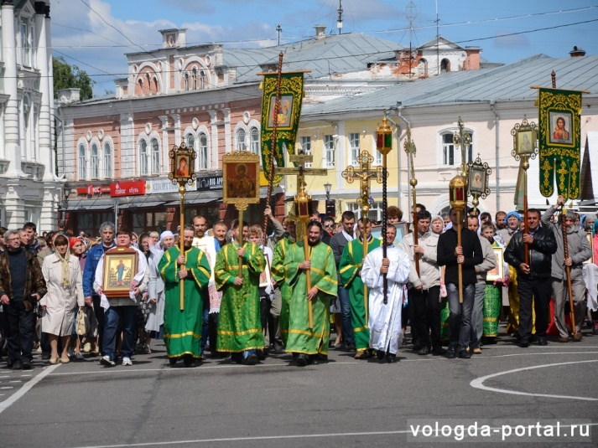
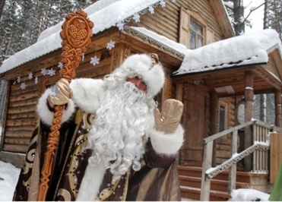
КЛАСТЕР «НАСОН-ГОРОД»
Событийный туризм
Культурно-познавательный туризм
Деловой туризм
Спортивный туризм
Северная Фиваида
Детский туризм

Slide 17
КЛАСТЕР «НАСОН-ГОРОД»
53 новых предприятия общественного питания
20 новых гостиниц и хостелов
Более 700 млн.руб инвестиций вложено бизнесом с начала реализации проекта
оценка
план

Slide 18
ВОЛОГДА – ГОРОД
ДОБРЫХ ДЕЛ
50 социальных проектов
Каждый 5-ый житель города вовлечен
в реализацию городских проектов
Создана и успешно реализуется система социальных проектов
«Вологда – город добрых дел»

Slide 19
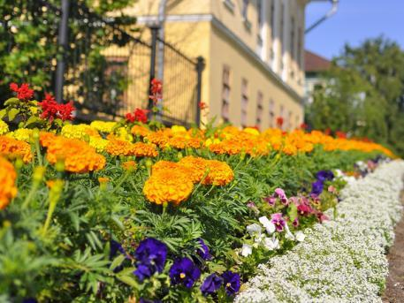
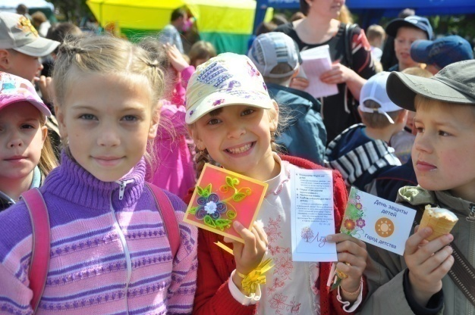


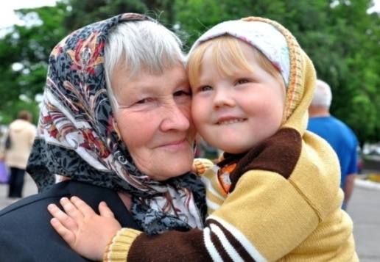
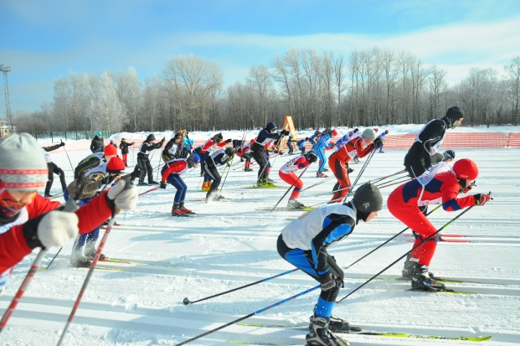
ВОЛОГДА – ГОРОД ДОБРЫХ ДЕЛ
Цветущий город
Город детства
Город профессионалов
Молодежный город
Старость в радость
Спортивный город

Slide 20
www.vologda-portal.ru
Notes:
Центр кластерного развития
20

